Slide 1

Babson China Club 微信小程序设计初稿 July 23rd, 2024

Slide 2

我的界面—申领前
表1：申领校友卡
个人中心
调查问卷
（填写信息）
内容后续设计
包括姓名、联系方式、职业信息等
百森俱乐部校友卡
Babson China Club
点击跳转申领校友卡
1
立即领取
此处问卷填写的全部内容，可在后台管理端进行查看、展示
校友会联系方式：
xxxxxxxxxxxxxxxxxxxxxxxxxxxxxxx
首页
组织
我的

Slide 3
我的界面—申领后
个人中心
百森俱乐部校友卡
Babson China Club
头像照片
姓名
会员号
校友会联系方式：
xxxxxxxxxxxxxxxxxxxxxxxxxxxxxxx
首页
组织
我的

Slide 4

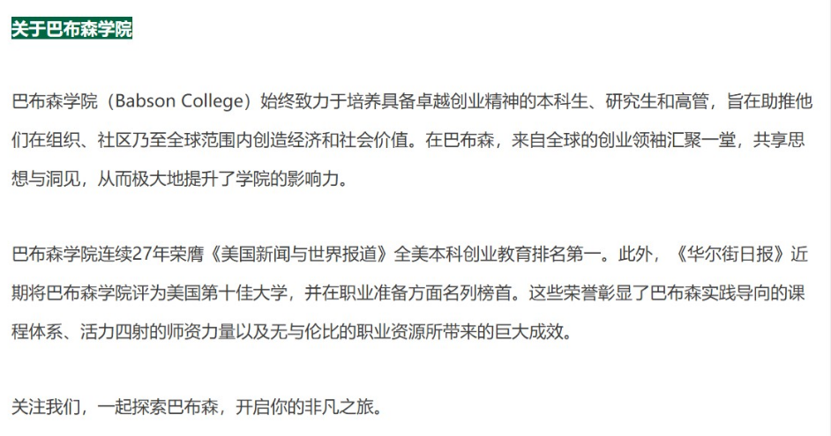
首页界面
滚动页面（展示活动、校友会介绍等）
第一步先不放超链接，做成仅照片/poster滚动即可，后续我们再完善
首页
组织
我的

Slide 5

组织界面
表2：申请加入校友会
个人中心
调查问卷
（填写信息）
内容后续设计
包括姓名、联系方式、职业信息、加入意向、参与方式等
校友会介绍文字（后续编辑）
校友会主要成员及联系方式：
校友会官方微信号
微信号：xxxx
点击跳转填写申请入会表格
此处问卷填写的全部内容，可在后台管理端进行查看、展示
+申请加入
2
首页
组织
我的

